Slide 1
МБДОУ Детский сад «Березка»
Проект
« Мы играем и здоровье набираем»
Руководитель проекта
Дедина Мария Николаевна

Slide 2
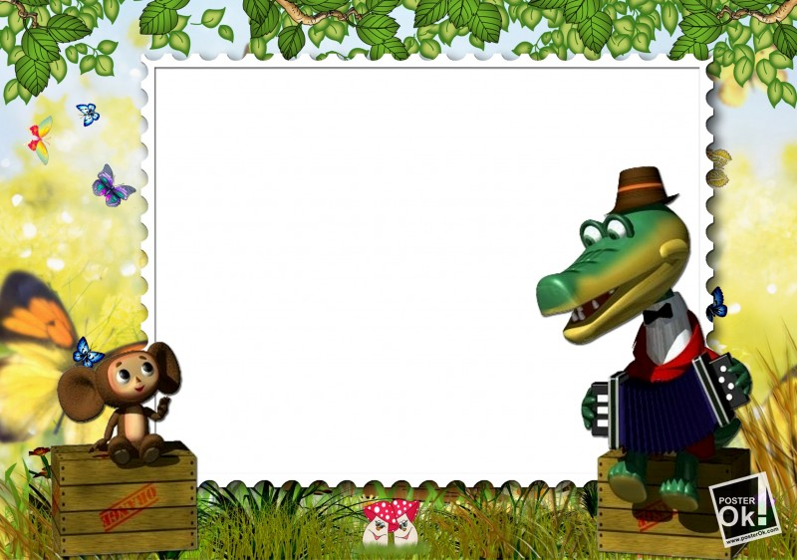
«Игра есть потребность растущего детского организма.
В игре развиваются физические силы ребенка,
тверже делается рука, гибче тело, вернее глаз,
развиваются сообразительность, находчивость.
Н.К. Крупская

Slide 3
Срок реализации проекта: Учебный год.
Тип проекта: Педагогический, оздоровительный, социально – информационный.
По направлению: Физкультурно – оздоровительный.
По количеству участников: Групповой.
Участники проекта: Дети 2 младшей группы, родители, воспитатель.
Проблемы проекта: Снижение здоровья детей дошкольного возраста. Не сформирована привычка заботиться о своем здоровье. Слабая заинтересованность родителей и не правильное отношение к здоровью своих детей. Как сохранить здоровье детей?
Цель: Укрепление здоровья детей и содействие гармоничному физическому развитию, способствование, развитию творческого потенциала ребенка, сохранять и укреплять здоровье детей в условиях ДОУ и дома.
Задачи: Формировать понимание необходимости заботиться о своем здоровье, беречь его, учиться быть здоровыми и вести здоровый образ жизни.
Прививать любовь к физическим упражнениям, закаливанию.
Повышать грамотность родителей в вопросах воспитания и укрепления здоровья дошкольников.
Информировать родителей с помощью информационных стендов.

Slide 4
Актуальность проекта: В настоящее время идет постоянный поиск методов оздоровления детей в условиях детского сада. Основная цель – снижение заболеваемости детей. От состояния здоровья в первую очередь зависит возможность овладения детьми всеми умениями и навыками, которые им прививаются в детском саду и которые им необходимы для эффективного обучения в дальнейшем. Для этого необходимо формировать у детей разносторонние знания и положительные черты характера, совершенствовать физическое развитие. Я учитываю возрастные, психологические особенности детей, создаю благоприятные гигиенические условия, оптимальное сочетание разнообразных видов деятельности. Фундамент здоровья человека закладывается в раннем детстве. Я веду постоянный поиск новых форм взаимодействия с семьей воспитанников.

Slide 5
Методическое обеспечение проекта.
Материалы для проведения консультаций и бесед.
Художественные произведения.
Фотостенды.
Конспекты и сценарии.
Игры: дидактические, подвижные, пальчиковые.
Рекомендации родителям.

Slide 6
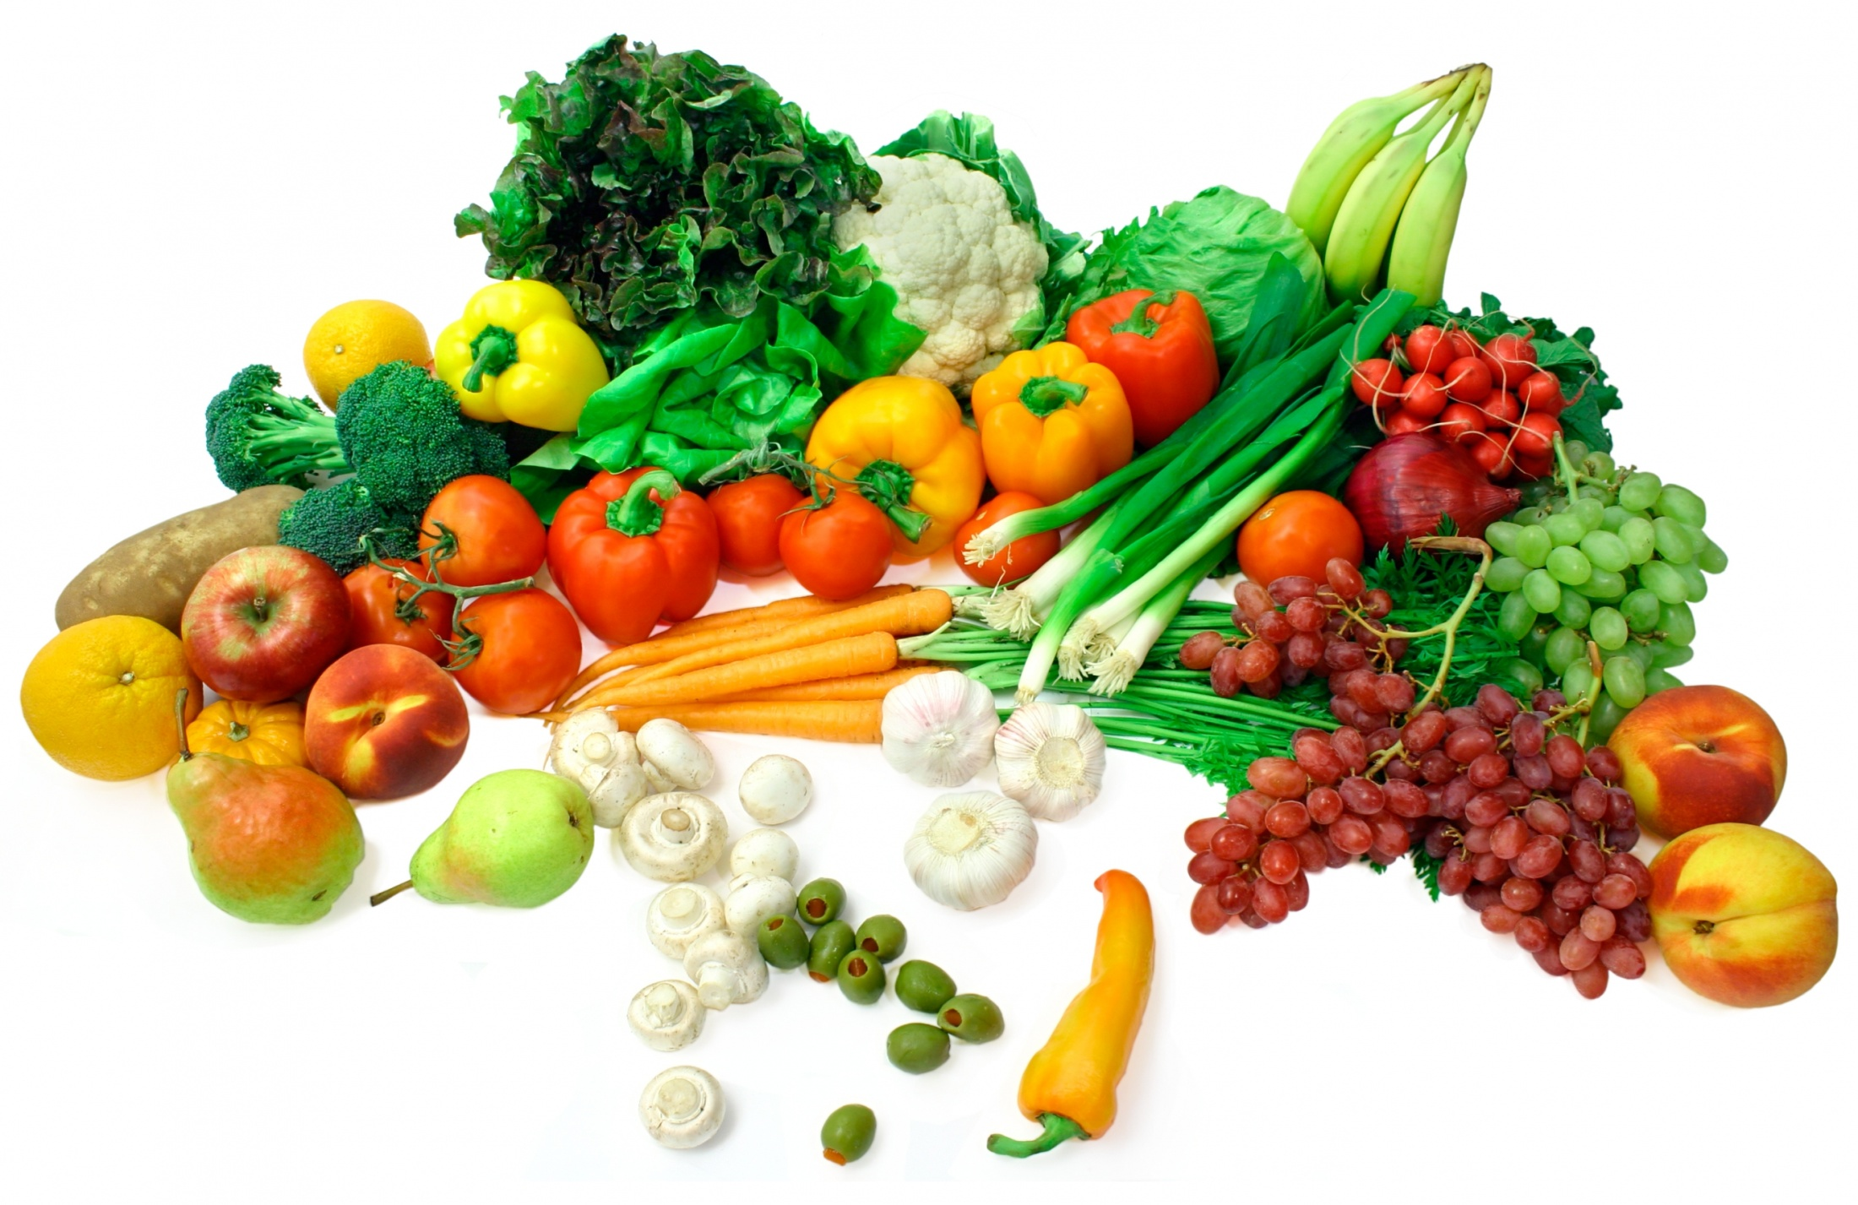
Что полезно для здоровья!

Slide 7
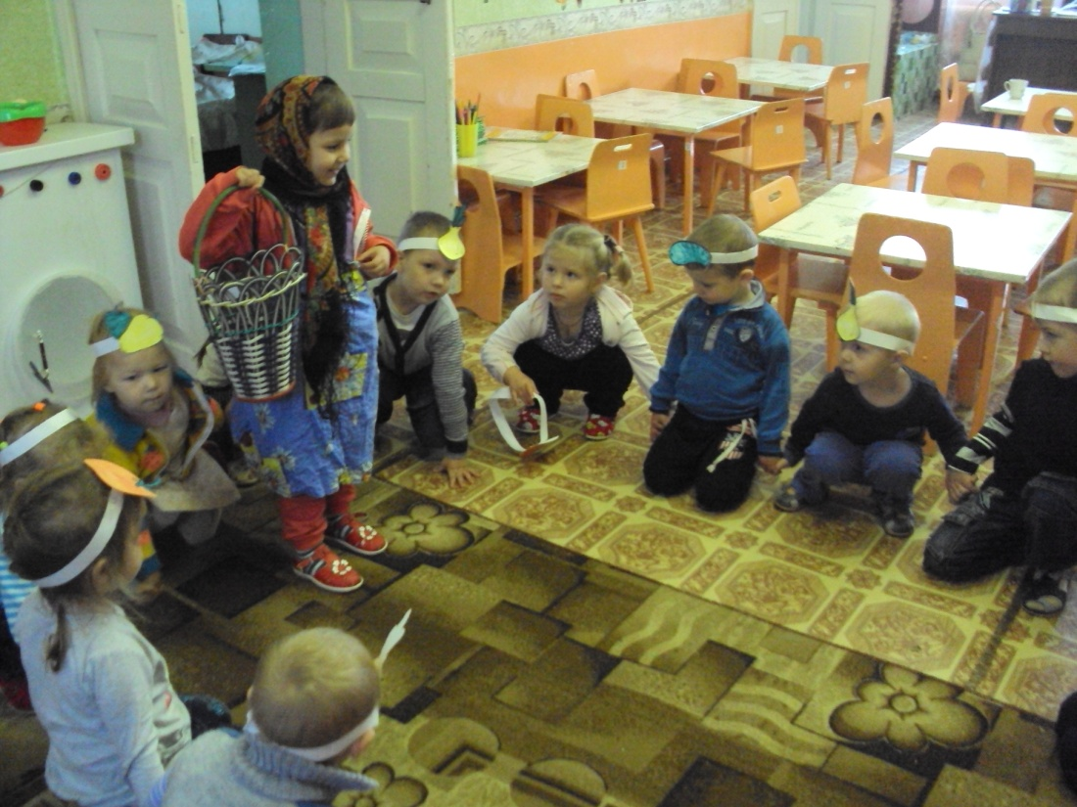
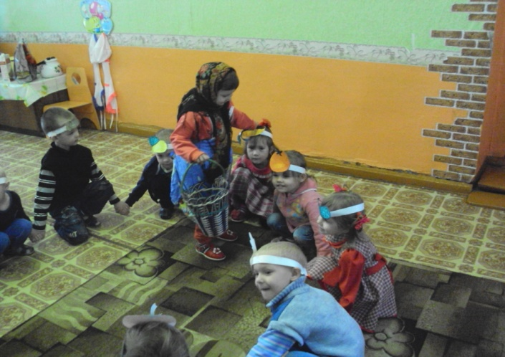
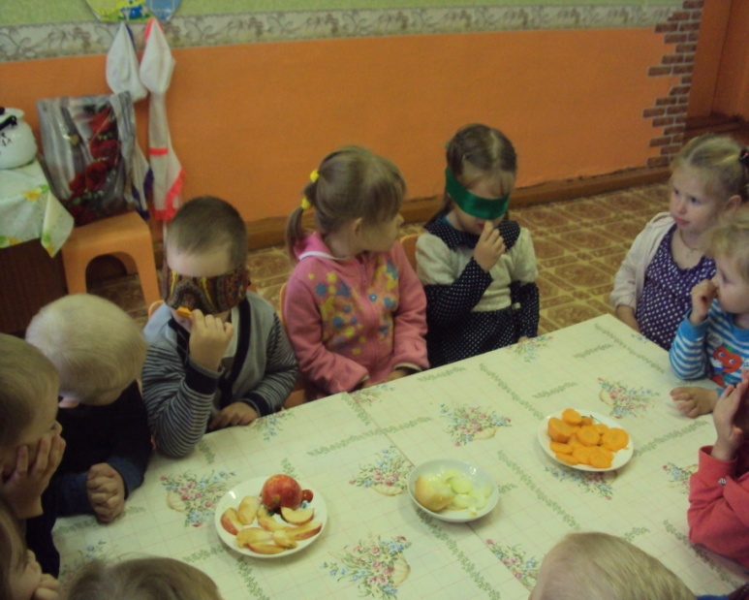

Slide 8
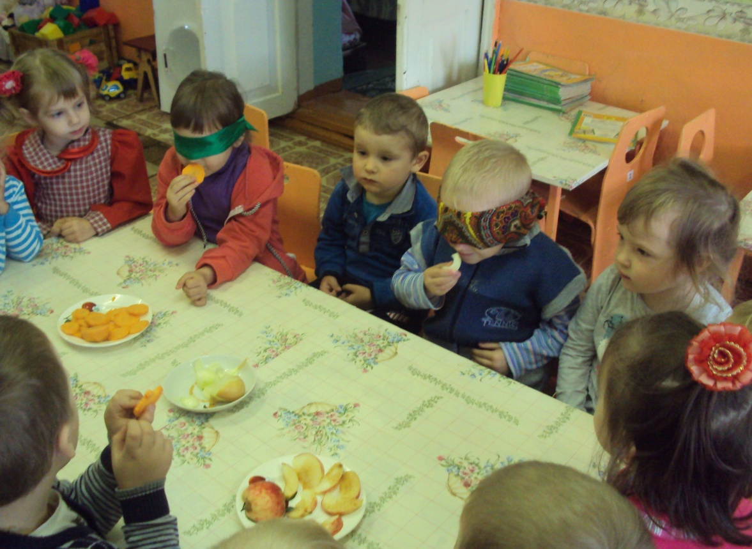
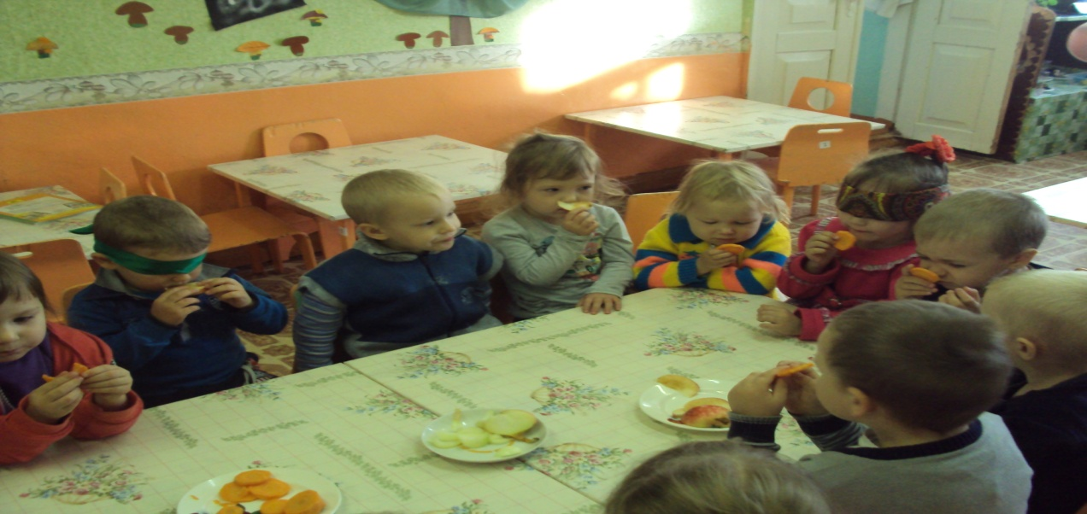

Slide 9
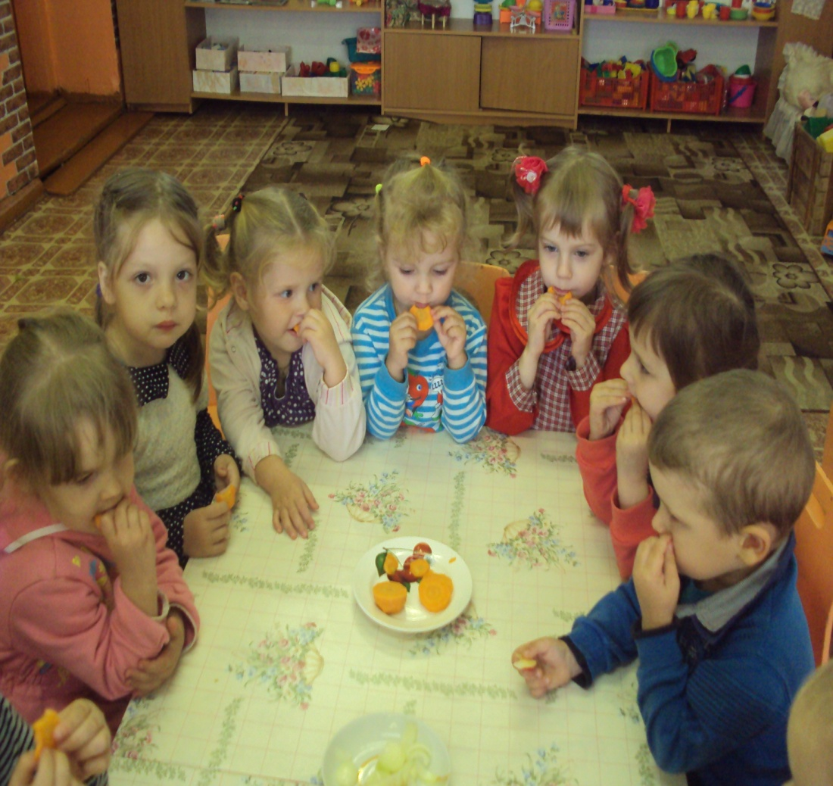
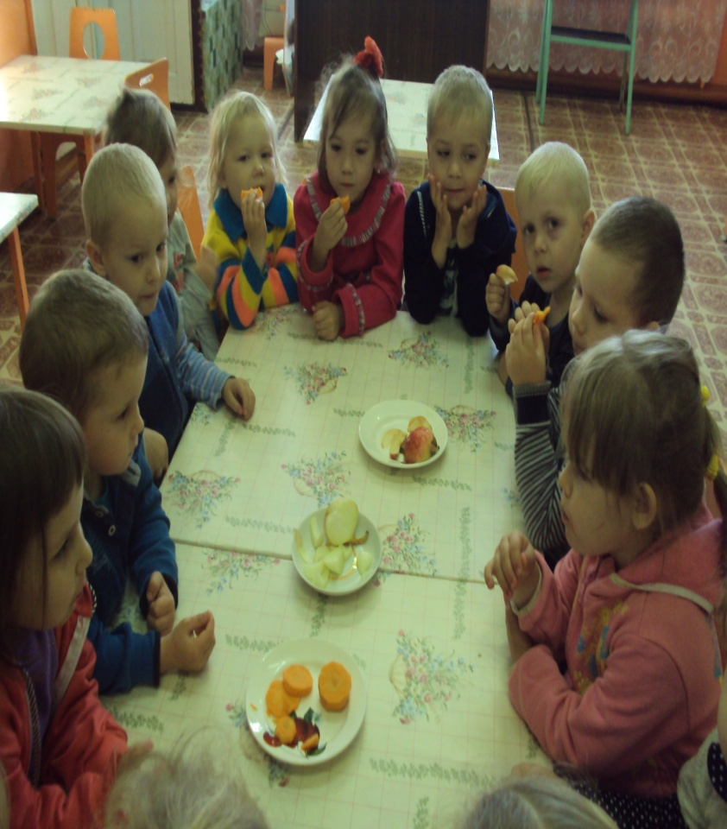

Slide 10
Как
я
закаляюсь.

Slide 11
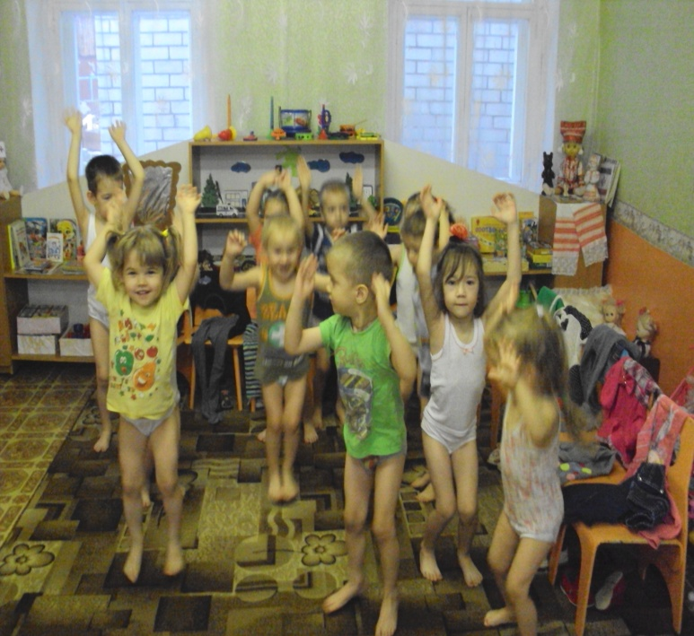
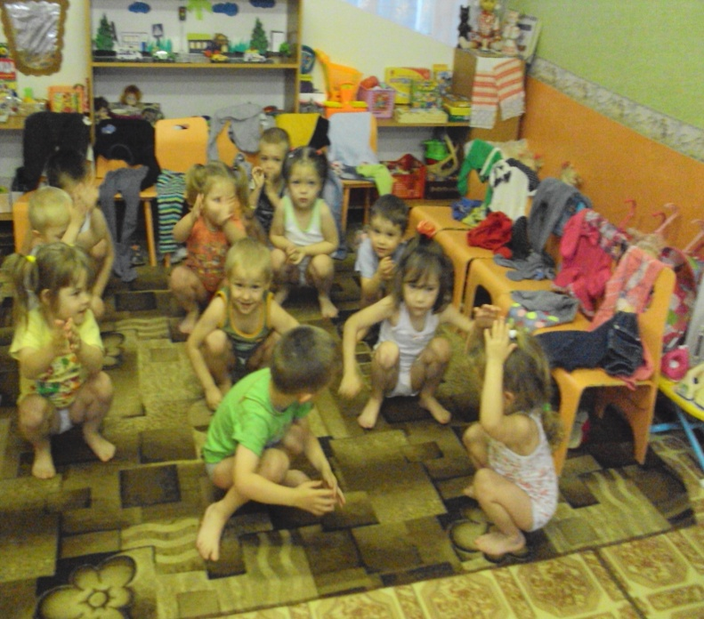
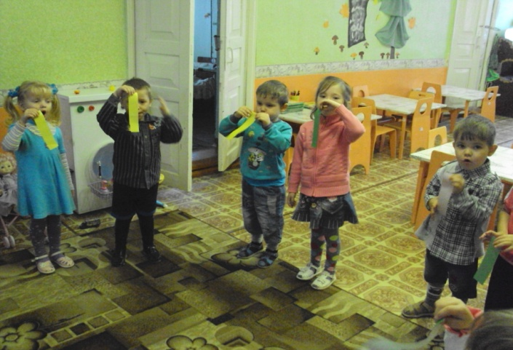

Slide 12
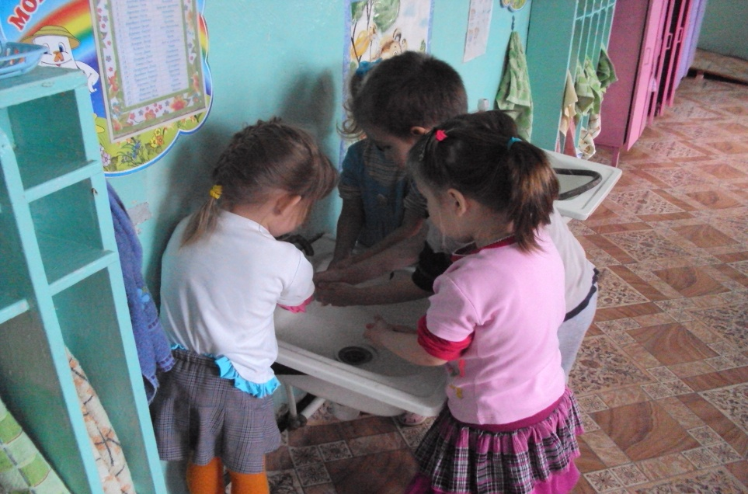
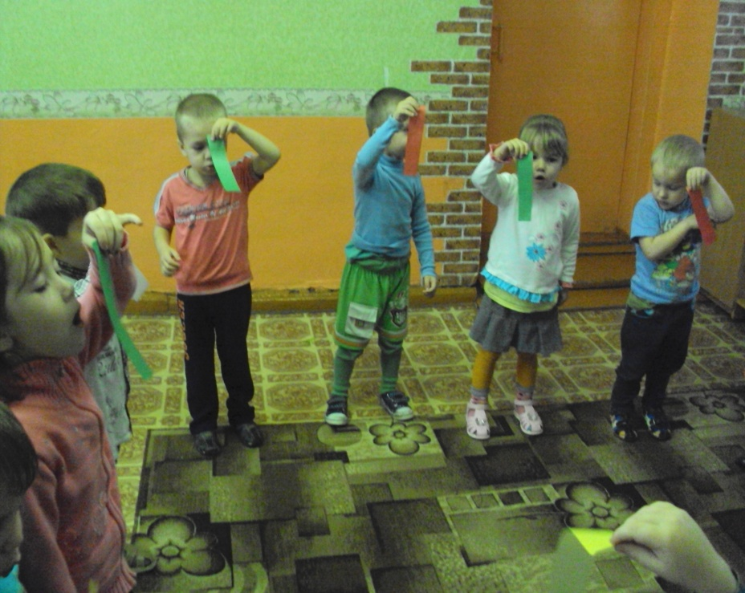
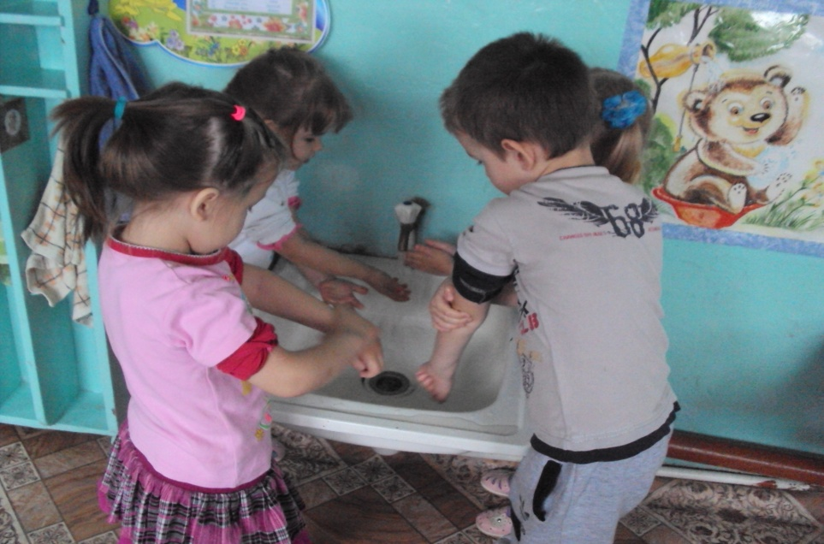

Slide 13
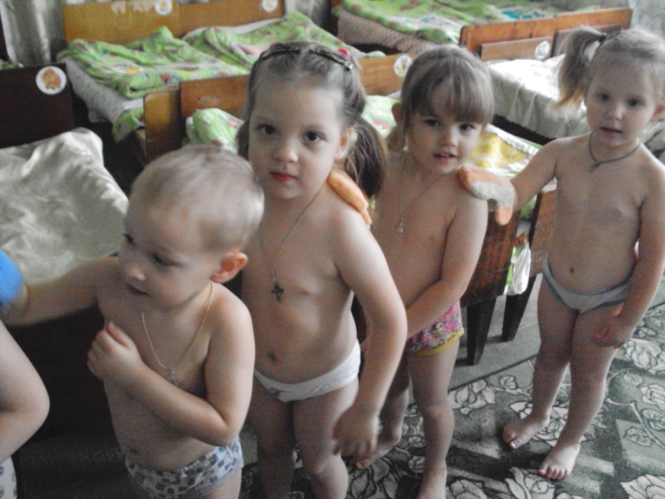
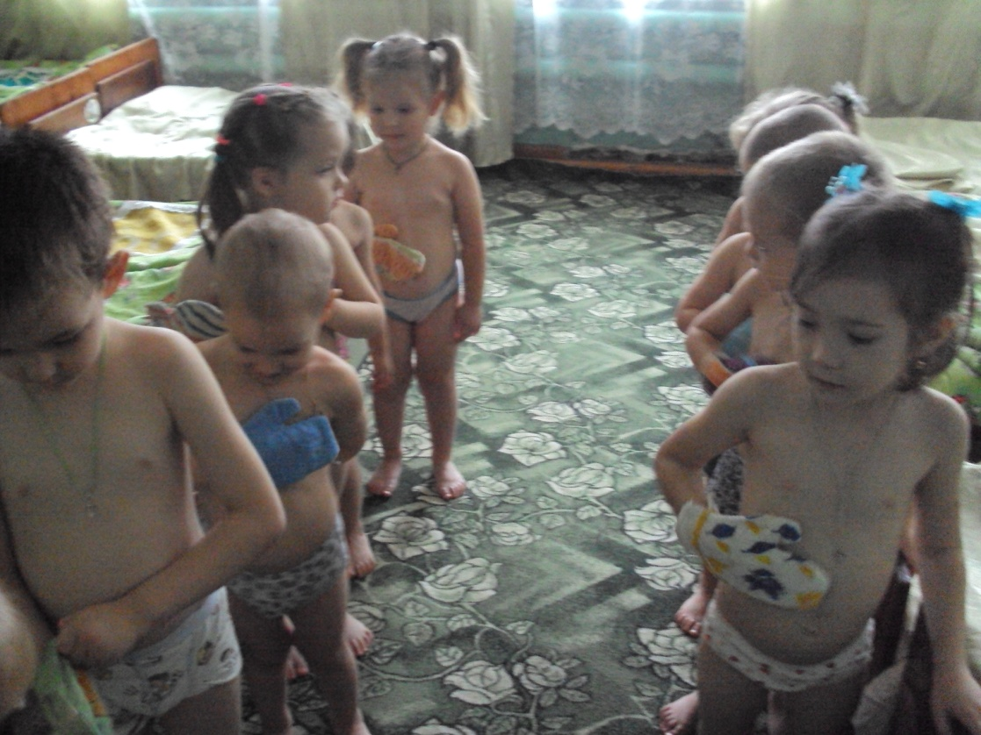
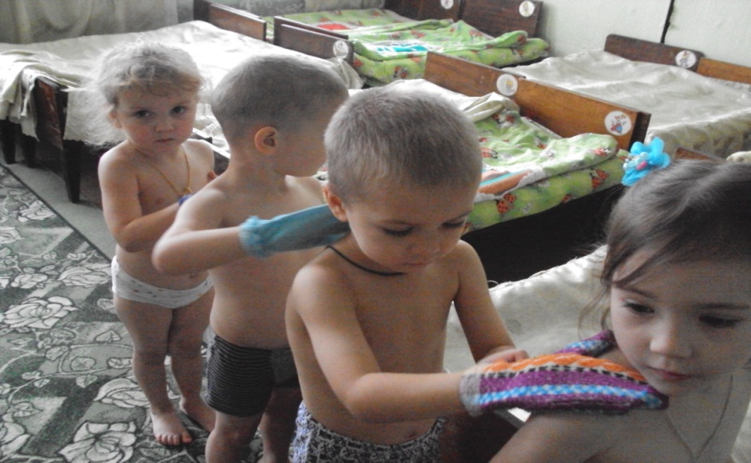

Slide 14
Как мы играем.

Slide 15
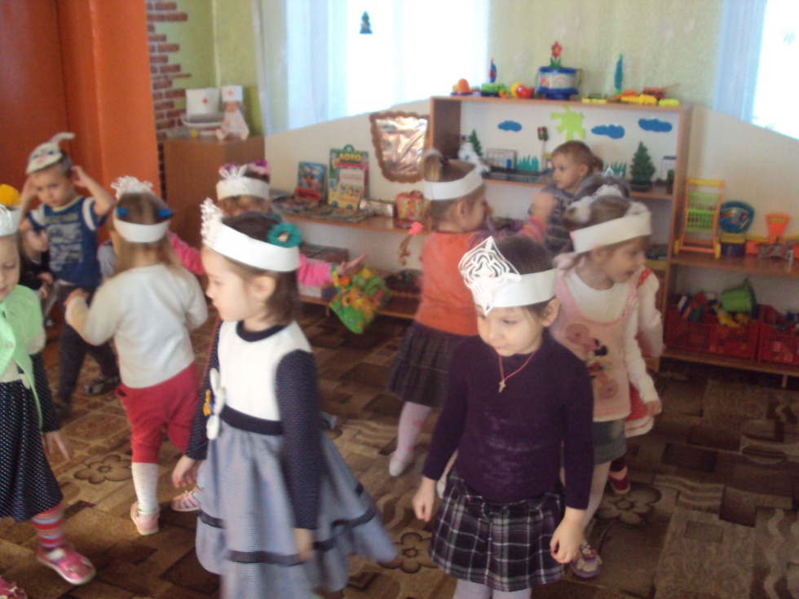
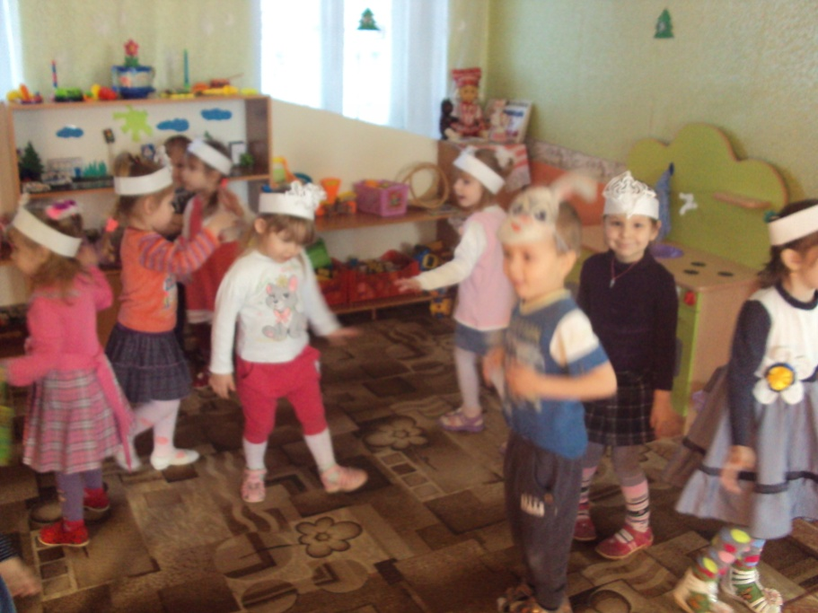

Slide 16
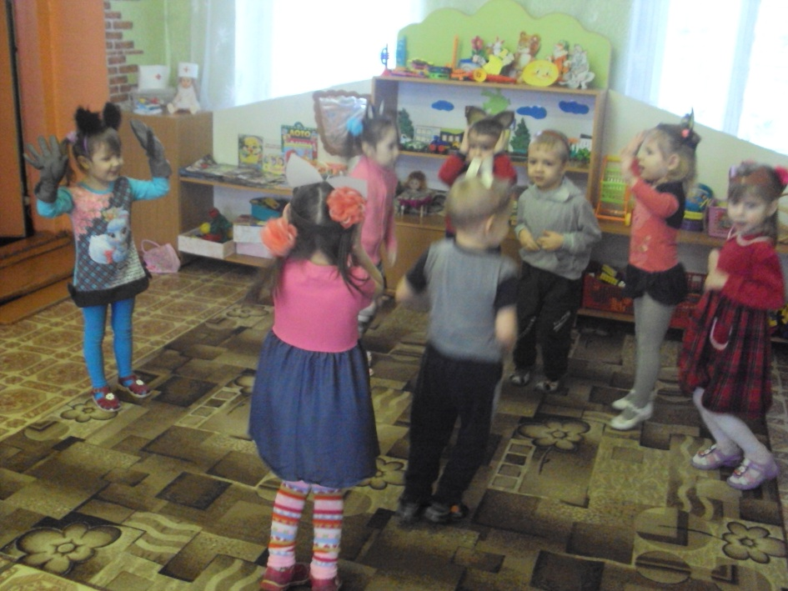
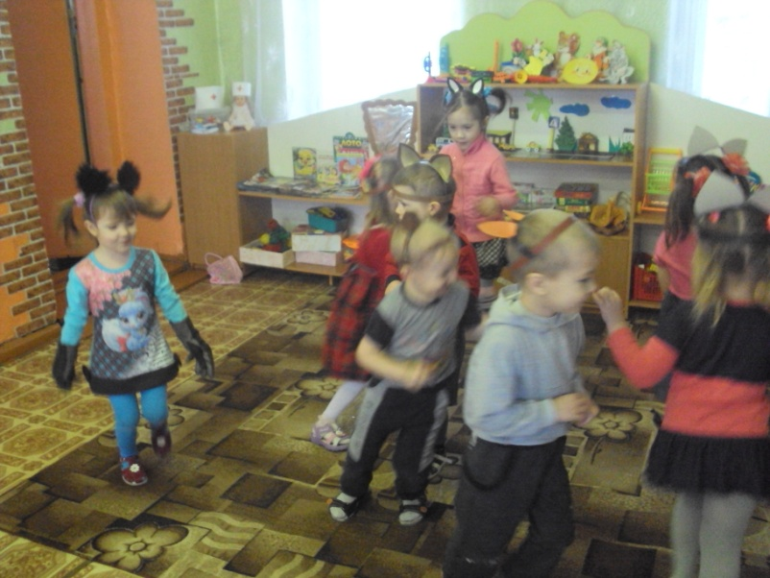
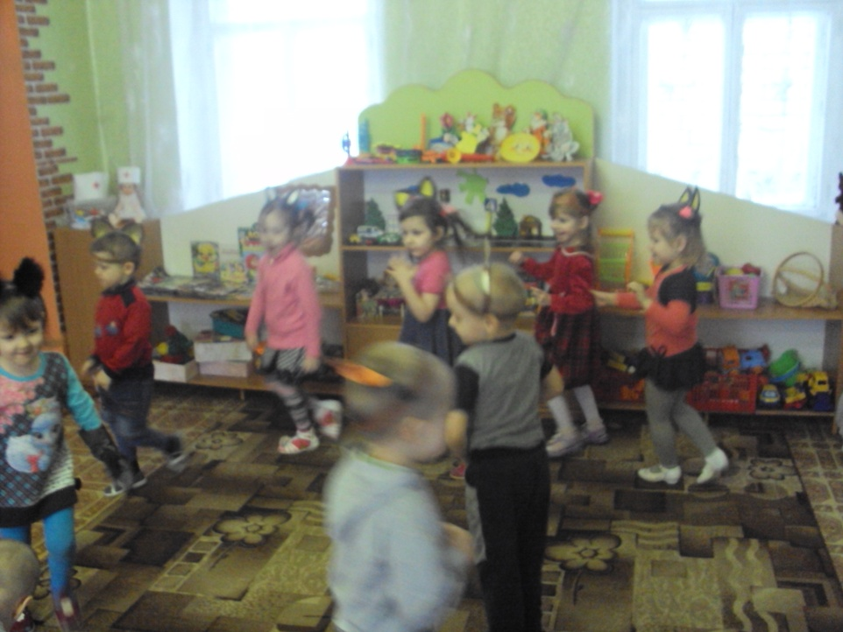

Slide 17
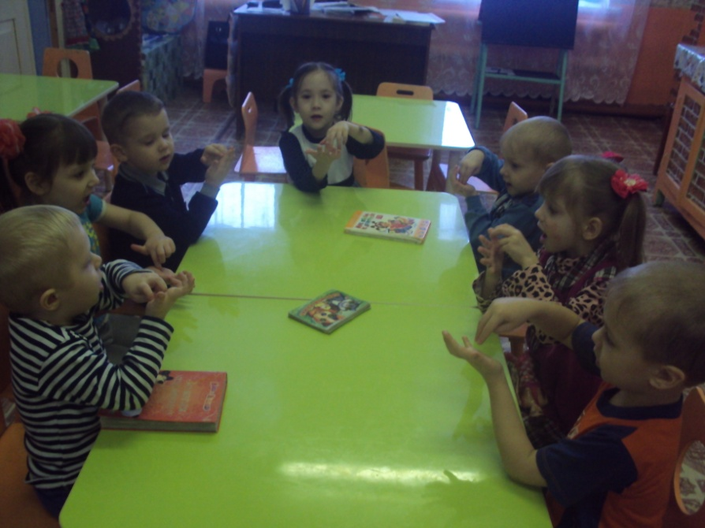
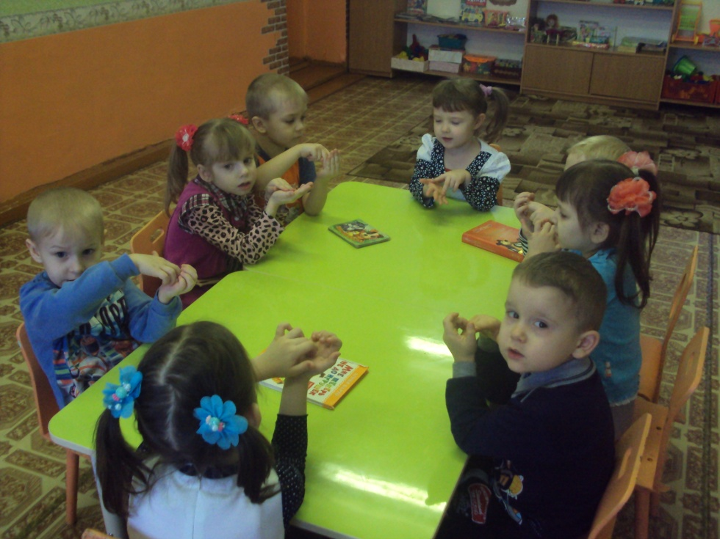
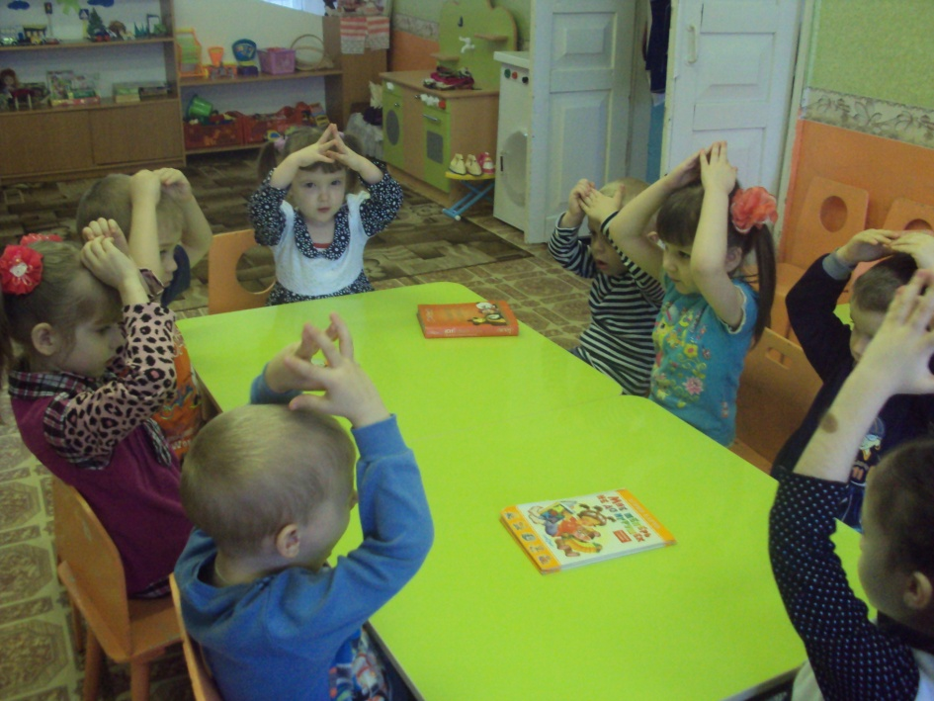

Slide 18
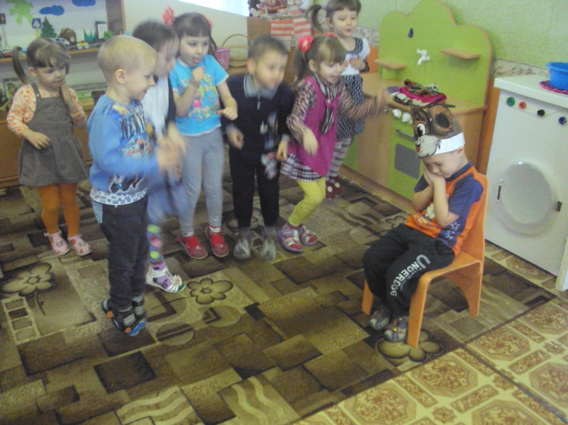
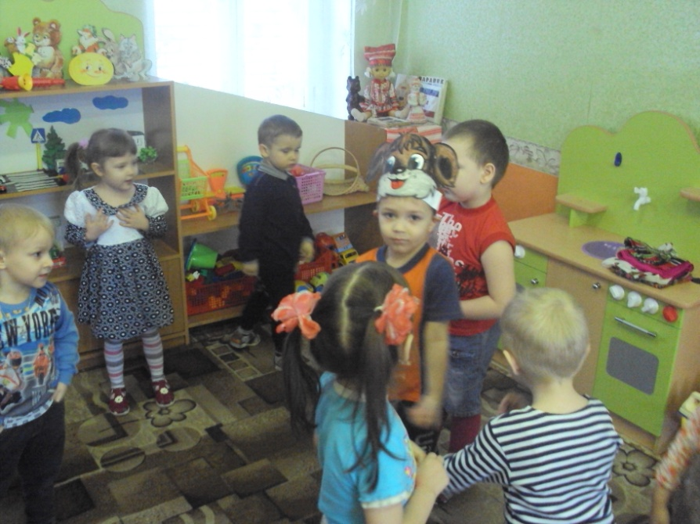

Slide 19
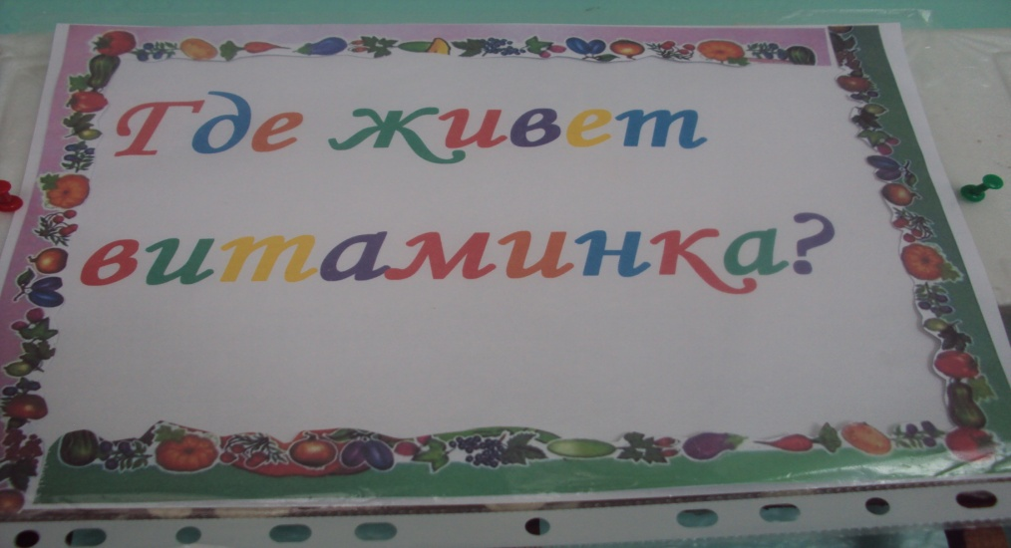
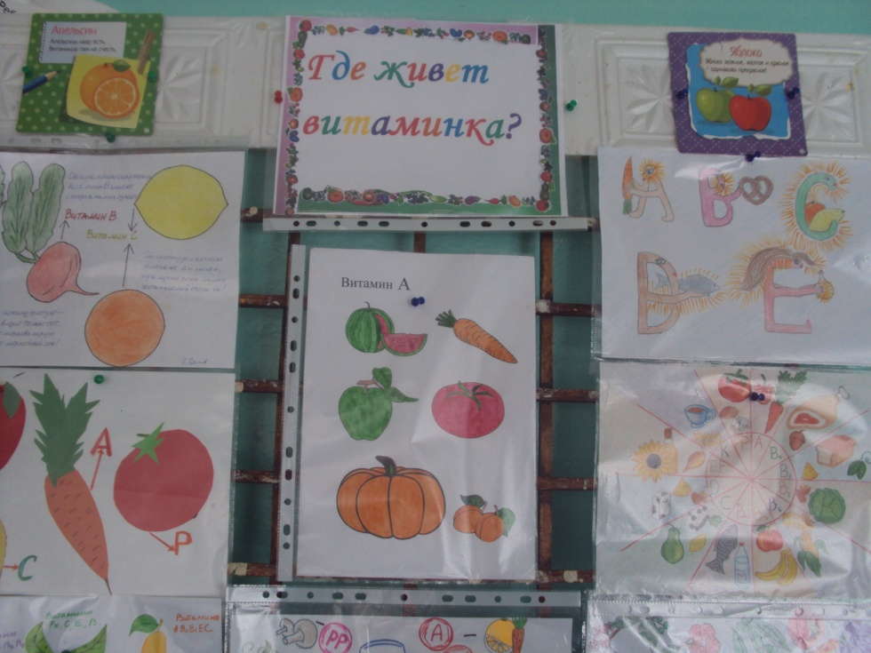

Slide 20
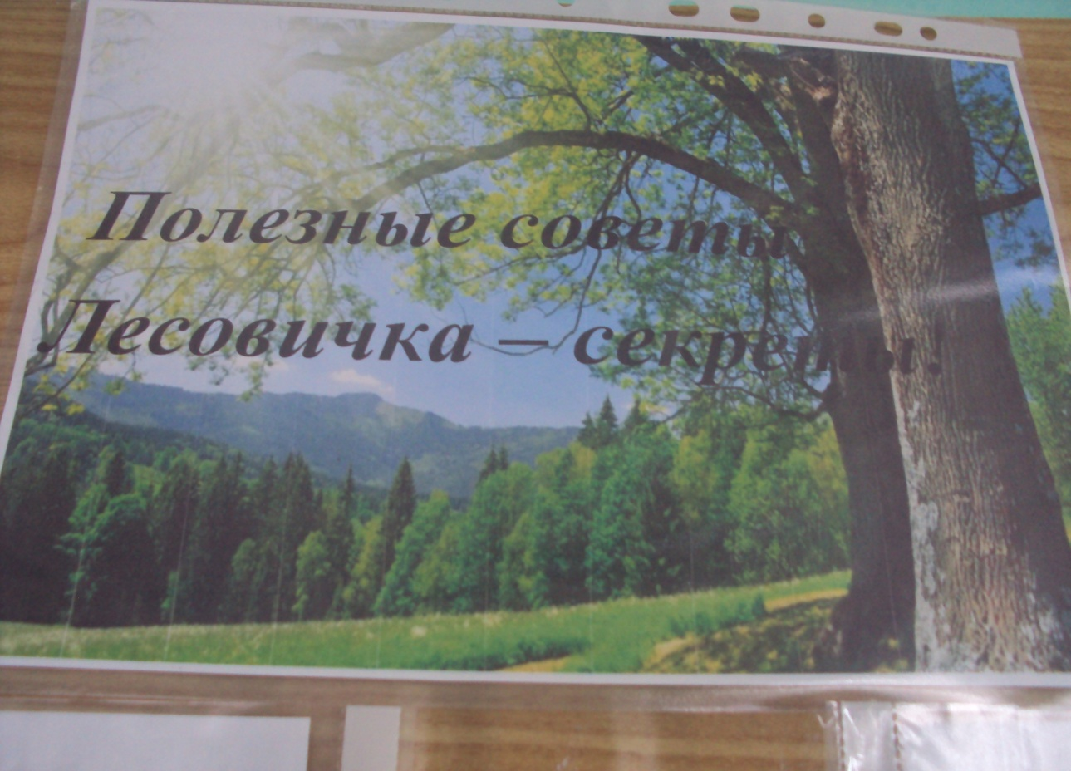
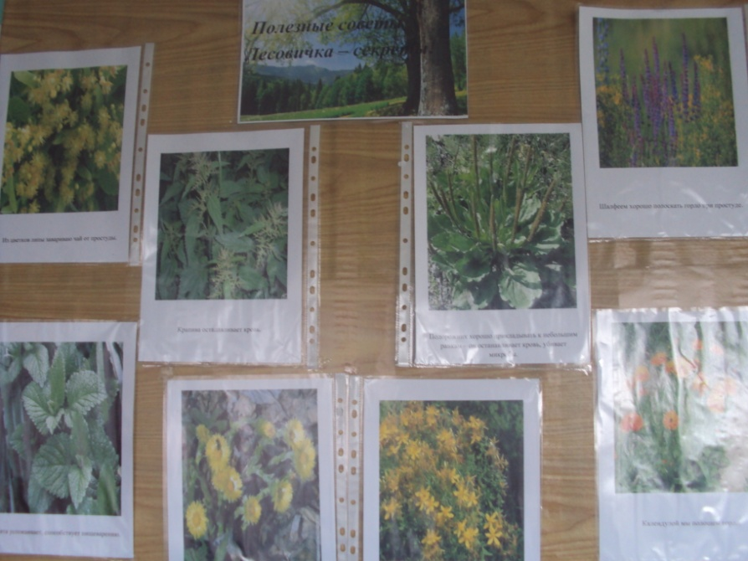

Slide 21
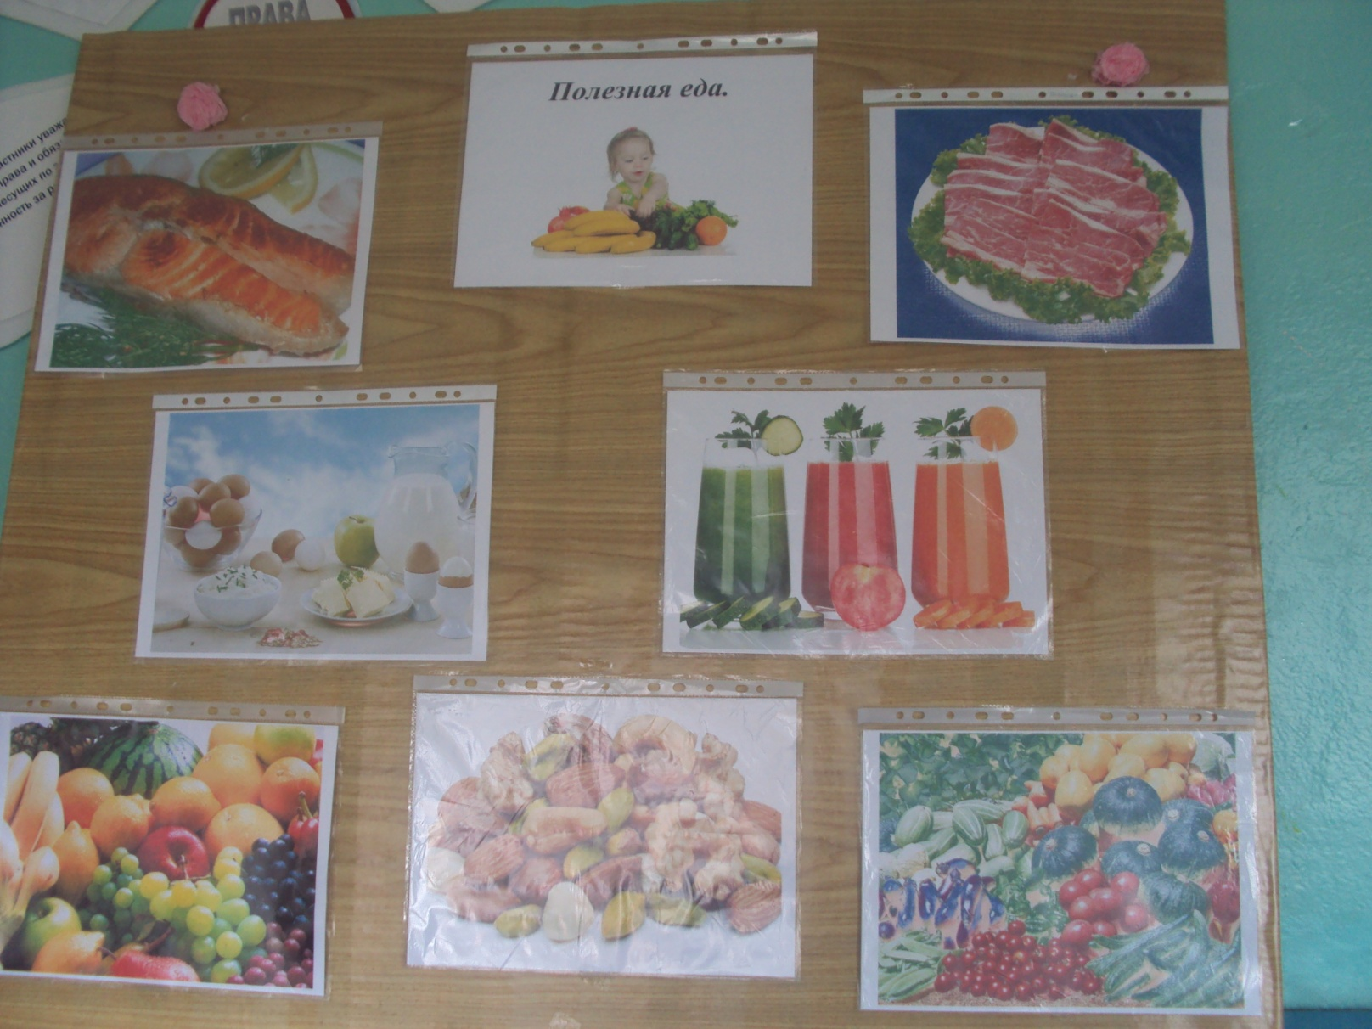

Slide 22
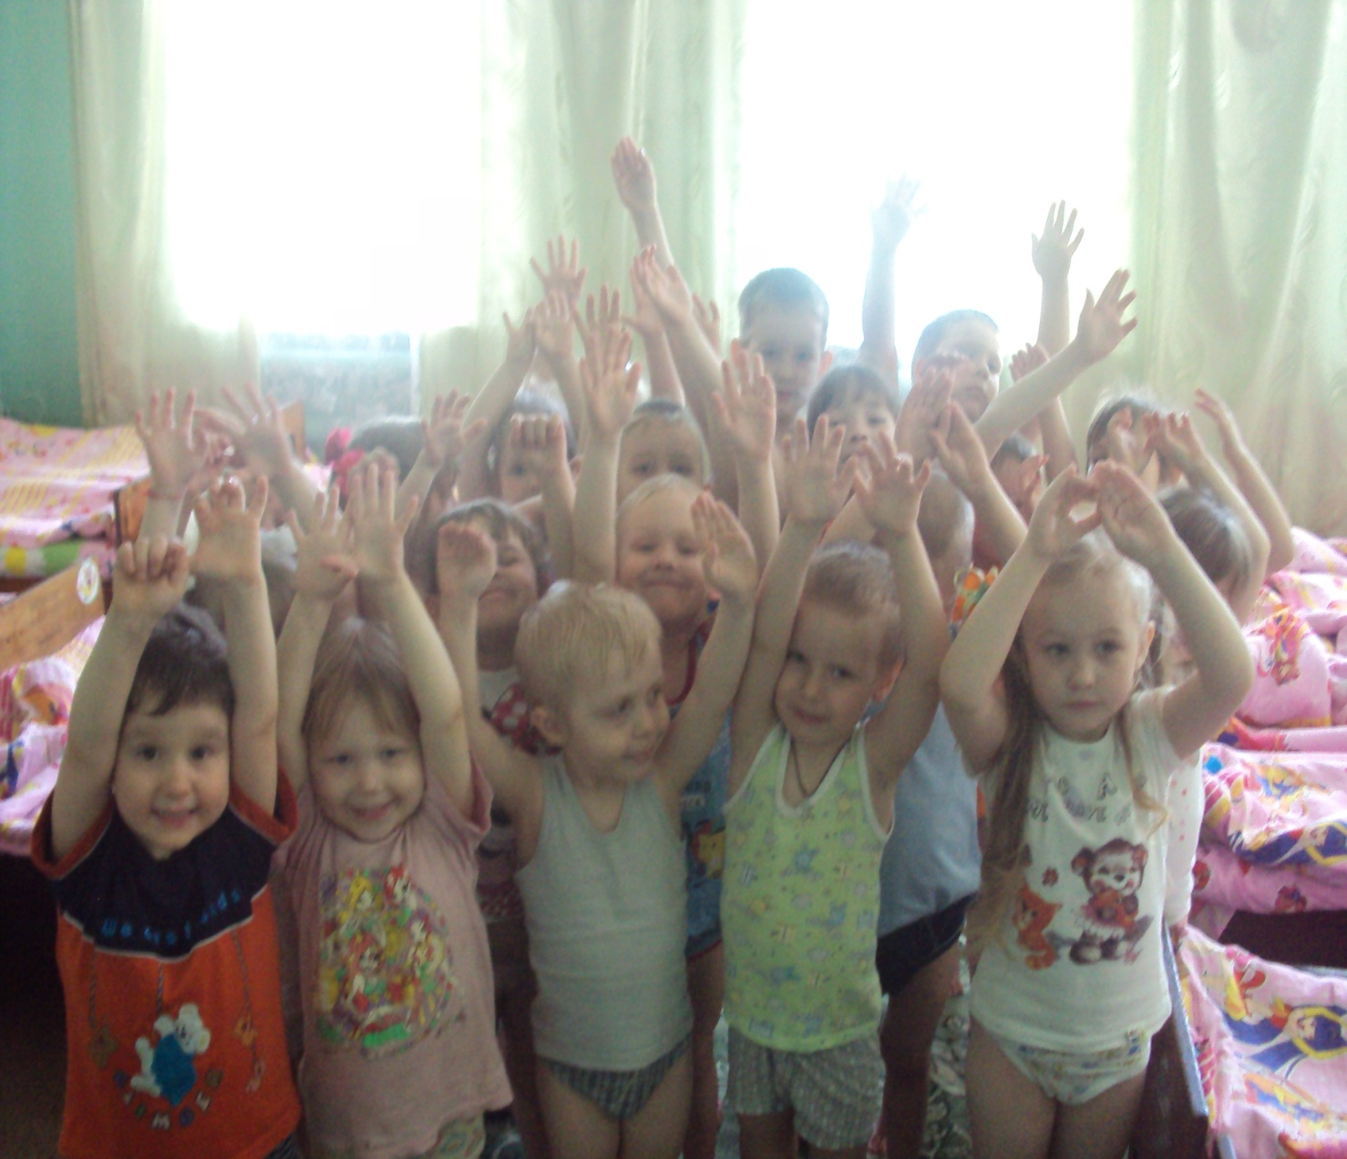

Slide 23
Спасибо за внимание!

